Slide 1
Attention mechanism
Hierarchical Attention Networks for Document Classification
Attention mechanism on Encoder-Decoder
Transformer (self-attention, Positional Encoding, Layer normalization & Residual connection)

Slide 2
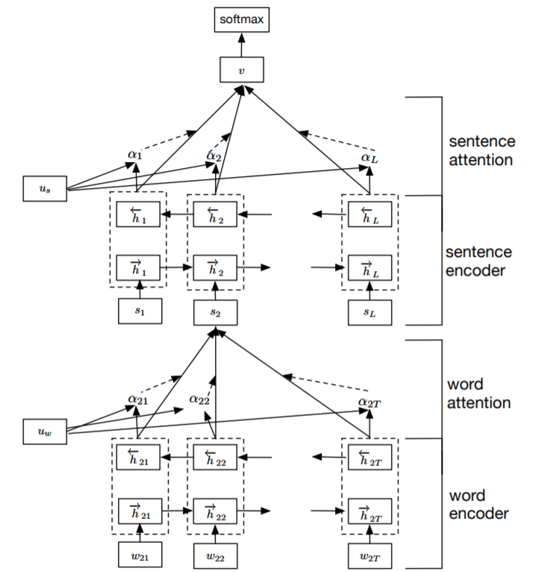
since documents have a hierarchical structure (words form sentences, sentences form a document), we likewise construct a document representation by first building representations of sentences and then aggregating those into a document representation.
因为文档有层级结构，所以我们建立文档表示时先建立句子表示再聚合到文档表示
双向GRU
different words and sentences in a documents are differentially informative. Moreover, the importance of words and sentences are highly context dependent
不同的词和句的重要性不同，并且其重要性也高度的依赖语境
双向GRU

Slide 3
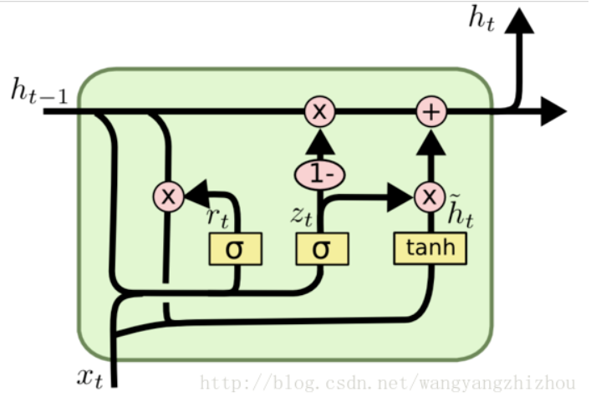




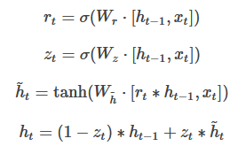
r重置门用于控制忽略前一时刻的状态信息的程度，重置门的值越小说明忽略得越多。
z更新门用于控制前一时刻的状态信息被带入到当前状态中的程度，更新门的值越大说明前一时刻的状态信息带入越多

Slide 4
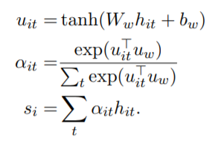

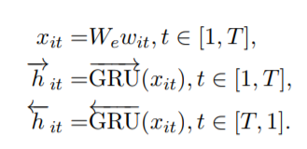
The word Level context vector Uw is randomly initialized and jointly learned during the training process.
双向GRU
最后的hit是把两个方向的hit concatenate，除了包含本单词的信息外 还含有来自上下文的信息
xit第i个句子的第t个单词的word embeding
双向GRU
We 是embeding matrix
Notes:
Hit = Word annotation
Uit = Hit 的 hidden representation
Alpha = normalized importance weight of uit
Uw = word level context vector

Slide 5
这个paper里的论文 回回看都觉得别扭
这里应该这么写
H 是[64,128,768*2]
U = Dense_1( tanh( Dense_x(H))) U是[64,128,1]
A = Softmax(U,axis=1) A是[64,128,1]
S = reduce_sum(A*H,axis=1) S是[64,768*2]
The word Level context vector Uw is randomly initialized and jointly learned during the training process.
双向GRU
最后的hit是把两个方向的hit concatenate，除了包含本单词的信息外 还含有来自上下文的信息
xit第i个句子的第t个单词的word embeding
双向GRU
We 是embeding matrix
Notes:
Hit = Word annotation
Uit = Hit 的 hidden representation
Alpha = normalized importance weight of uit
Uw = word level context vector

Slide 6


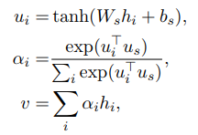


sentence level context vector Us
use Us to measure the importance of the sentences
双向GRU
hyper parameters:
word embedding dimension to be 200
the GRU dimension to be 50
mini-batch size of 64
stochastic gradient descent with momentum of 0.9
训练：验证：测试=8:1:1
双向GRU
Notes:
annotation of sentence i, hi = [−→h i , ←− h i ].
sentence level context vector us

Slide 7
Attention的一般理解是对齐模型，用decoder的某个时刻的hd和encode一个句子每个时刻的he进行对齐。
但对于文本分类，一般不用输出每个时间步的h，只用最后一个时刻的h做softmax。所以隐层输出是2维的，并不是3维。
这里他用的HAN模型，并不拿cls和每个时刻的h进行对齐，而是把每个时刻的h都输出出来(3维，batch_size,seq_len,word_emb)，引入几组权重学习每个时刻h对于最后分类贡献的系数，将每个时刻的h*该时刻的权重系数，最后还是输出2维(batch_size,加权后的_h_size)
双向GRU
双向GRU
Notes:
annotation of sentence i, hi = [−→h i , ←− h i ].
sentence level context vector us

Slide 8
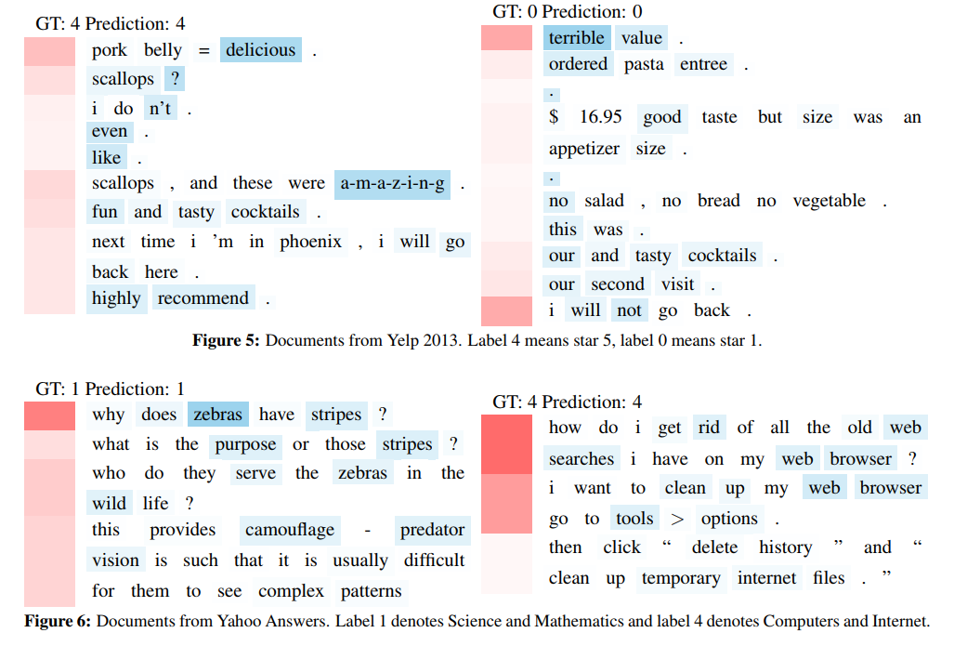

Slide 9
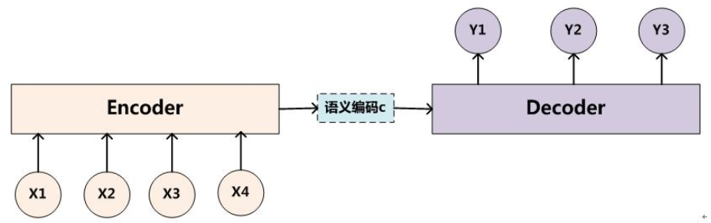

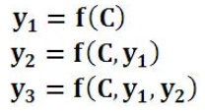

https://www.zhihu.com/question/68482809/answer/264632289
https://blog.csdn.net/songbinxu/article/details/80739447 这篇更好
目前绝大多数文献中出现的AM模型是附着在Encoder-Decoder框架下的
对于句子对<X,Y>，我们的目标是给定输入句子X，期待通过Encoder-Decoder框架来生成目标句子Y。X和Y可以是同一种语言，也可以是两种不同的语言。
Tom chase Jerry => “汤姆”，“追逐”，“杰瑞”
Notes:
其实如果Encoder是RNN的话，理论上越是后输入的单词影响越大，并非等权的，估计这也是为何Google提出Sequence to Sequence模型时发现把输入句子逆序输入做翻译效果会更好的小Trick的原因
输入序列不论长短都会被编码成一个固定长度的向量表示，而解码则受限于该固定长度的向量表示。

Slide 10
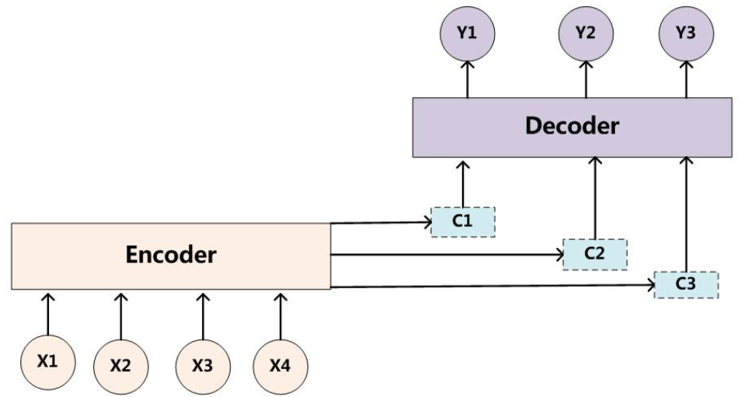
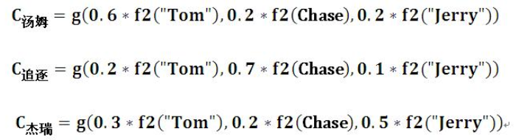
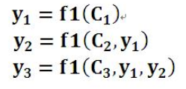
Tom chase Jerry => “汤姆”，“追逐”，“杰瑞”
在生成每个单词Yi的时候，原先都是相同的中间语义表示C会替换成根据当前生成单词而不断变化的Ci
Notes:
f2函数代表Encoder对输入英文单词的某种变换函数，比如如果Encoder是用的RNN模型的话，这个f2函数的结果往往是某个时刻输入xi后隐层节点的状态值；g代表Encoder根据单词的中间表示合成整个句子中间表示的变换函数，一般的做法中，g函数就是对构成元素加权求和

Slide 11
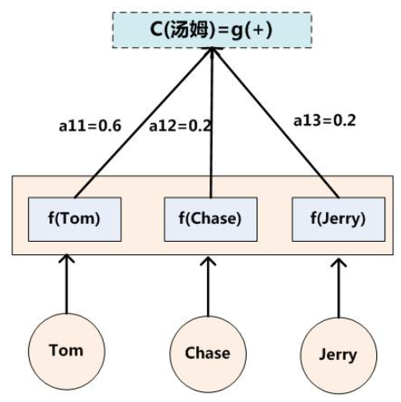
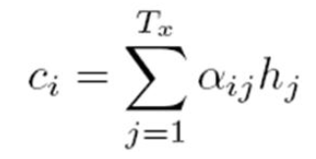
Tom chase Jerry => “汤姆”，“追逐”，“杰瑞”
Notes:
f2函数代表Encoder对输入英文单词的某种变换函数，比如如果Encoder是用的RNN模型的话，这个f2函数的结果往往是某个时刻输入xi后隐层节点的状态值；g代表Encoder根据单词的中间表示合成整个句子中间表示的变换函数，一般的做法中，g函数就是对构成元素加权求和

Slide 12
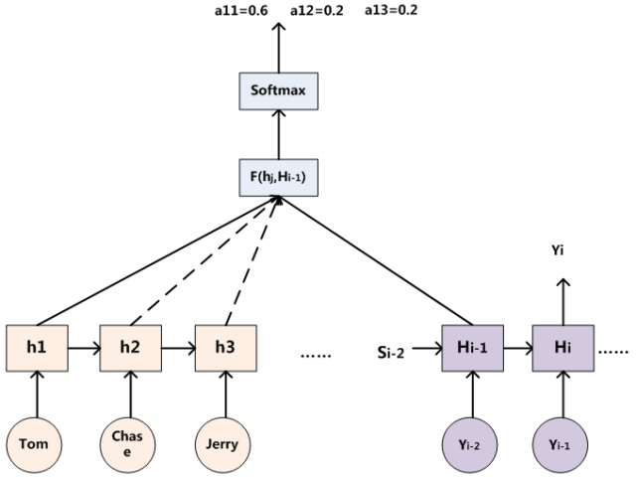
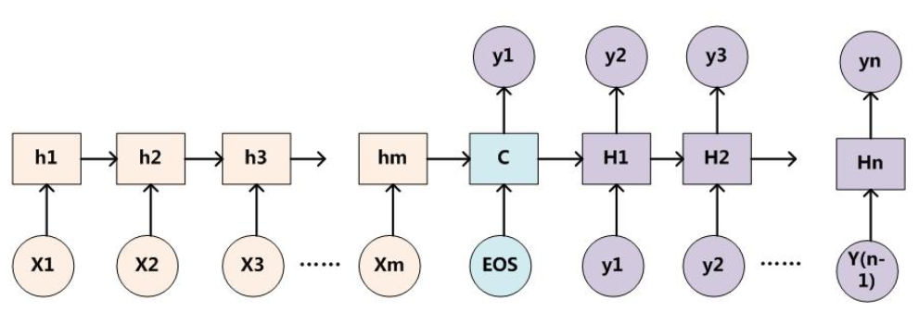
单词注意力分配概率分布值是如何得到的？
RNN
RNN
对于采用RNN的Decoder来说，在时刻i，如果要生成yi单词，我们是可以知道Target在生成Yi之前的时刻i-1时，隐层节点i-1时刻的输出值Hi-1的，而我们的目的是要计算生成Yi时输入句子中的单词“Tom”、“Chase”、“Jerry”对Yi来说的注意力分配概率分布，那么可以用Target输出句子i-1时刻的隐层节点状态Hi-1去一一和输入句子Source中每个单词对应的RNN隐层节点状态hj进行对比，即通过函数F(hj,Hi-1)来获得目标单词yi和每个输入单词对应的对齐可能性，这个F函数在不同论文里可能会采取不同的方法，然后函数F的输出经过Softmax进行归一化就得到了符合概率分布取值区间的注意力分配概率分布数值。
Notes:
余弦相似度
一个简单的 神经网络，输入为h和w，输出为α
或者矩阵变换α=hWz (Multiplicative attention，Luong et al., 2015)

Slide 13
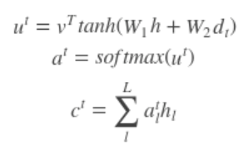
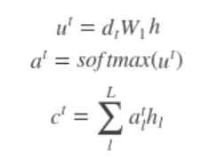
F(hj,Hi)的选取
余弦相似度
一个简单的 神经网络，输入为h和w，输出为α
或者矩阵变换α=hWz

Slide 14
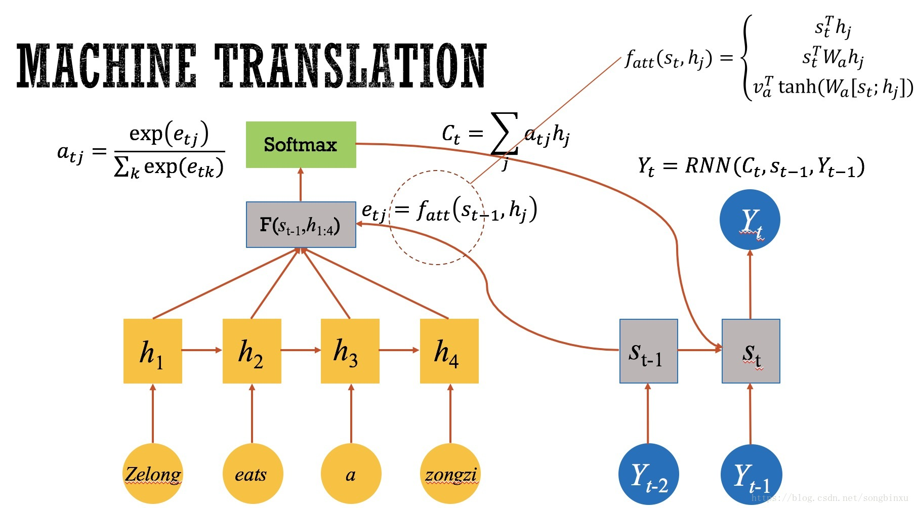

Slide 15
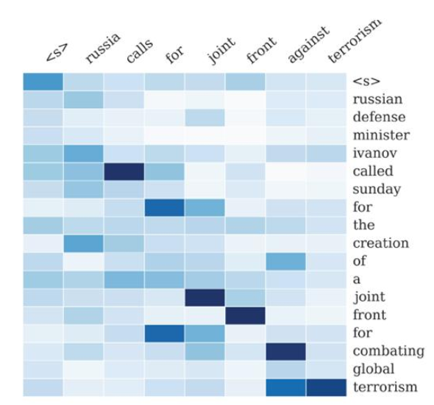
怎么理解AM模型的物理含义呢？一般文献里会把AM模型看作是单词对齐模型，这是非常有道理的。
目标句子生成的每个单词对应输入句子单词的概率分布可以理解为输入句子单词和这个目标生成单词的对齐概率，这在机器翻译语境下是非常直观的
输入句子是：“russian defense minister ivanov called sunday for the creation of a joint front for combating global terrorism”。
系统生成的摘要句子是：“russia calls for joint front against terrorism”

Slide 16
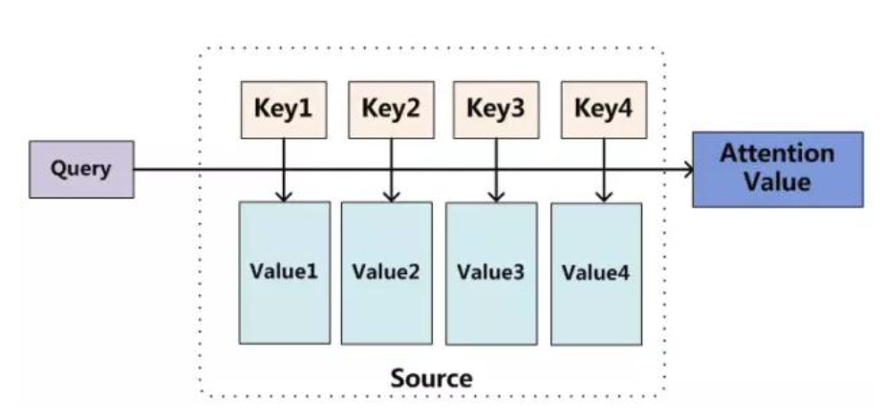
可以将Attention机制看作一种软寻址（Soft Addressing）:Source可以看作存储器内存储的内容，元素由地址Key和值Value组成，当前有个Key=Query的查询，目的是取出存储器中对应的Value值，即Attention数值。通过Query和存储器内元素Key的地址进行相似性比较来寻址，之所以说是软寻址，指的不像一般寻址只从存储内容里面找出一条内容，而是可能从每个Key地址都会取出内容，取出内容的重要性根据Query和Key的相似性来决定，之后对Value进行加权求和，这样就可以取出最终的Value值，也即Attention值。

Slide 17
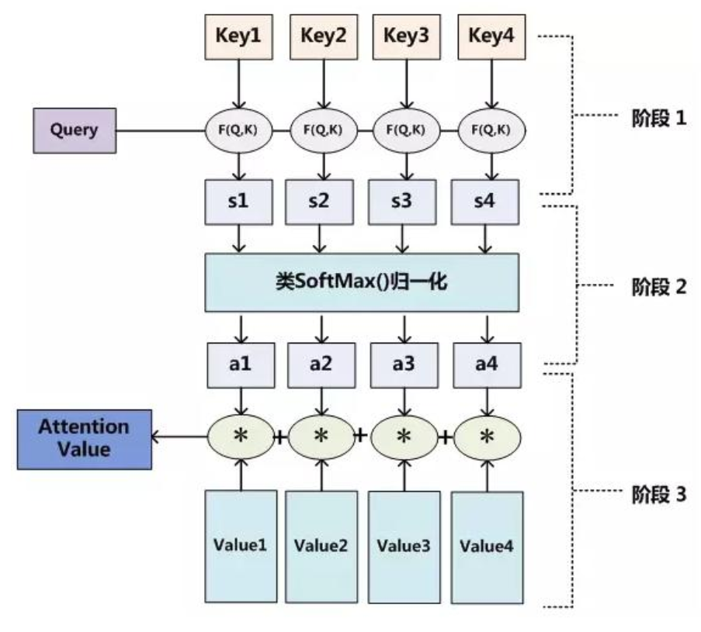
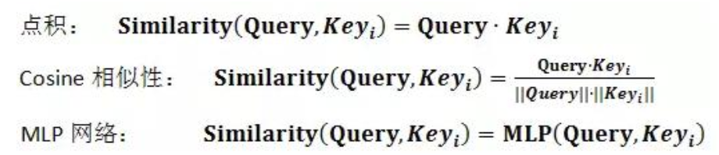
至于Attention机制的具体计算过程，如果对目前大多数方法进行抽象的话，可以将其归纳为两个过程：
1根据Query和Key计算两者的相似性或者相关性
2对1的原始分值进行归一化softmax处理
3根据权重系数对Value进行加权求和
NLP中有个非常常见的一个三元组概念：Query、Key、Value，Key和Value是源语言中每个词的表达（编码/向量）,其中绝大部分情况Key=Value,没有注意力时直接拿Query就去预测下一个词，注意力机制的计算就是用Query和Key计算出一组权重，赋权到Value上，拿Value去预测下一词。
Attention(Q,<K,V>) = sum_i( softmax[similarity(Q,K)]*V )

Slide 18
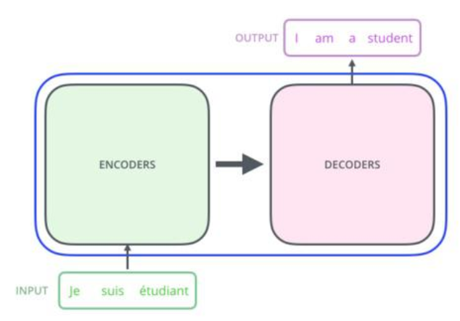
Transformer模型来自论文 Attention Is All You Need
这个模型最初是为了提高机器翻译的效率，它的Self-Attention机制和Position Encoding可以替代RNN。因为RNN是顺序执行的，t时刻没有完成就不能处理t+1时刻，因此很难并行。但是后来发现Self-Attention效果很好，在很多其它的地方也可以使用Transformer模型。
1. 这篇论文达到了 new the state-of-the-art result, 应该是现在做神经翻译里最好的BLUE结果。
2. 这篇文章提出的算法另辟蹊径，没有采取大热的RNN/LSTM/GRU的结构，而是使用attention layer 和全连接层，达到了较好的效果，并且解决了 RNN/LSTM/GRU 里的long dependency problem 。
3. 这篇文章的算法解决了传统RNN 训练并行度的问题，并降低了计算复杂度。
Notes:
这个模型最初是为了提高机器翻译的效率，它的Self-Attention机制和Position Encoding可以替代RNN。因为RNN是顺序执行的，t时刻没有完成就不能处理t+1时刻，因此很难并行。但是后来发现Self-Attention效果很好，在很多其它的地方也可以使用Transformer模型。这包括著名的ELMo、OpenAI GPT和BERT模型，都是以Transformer为基础的。当然它们只使用了Transformer的Decoder部分，由于没有了Encoder，所以Decoder只有Self-Attention而没有普通的Attention。

Slide 19
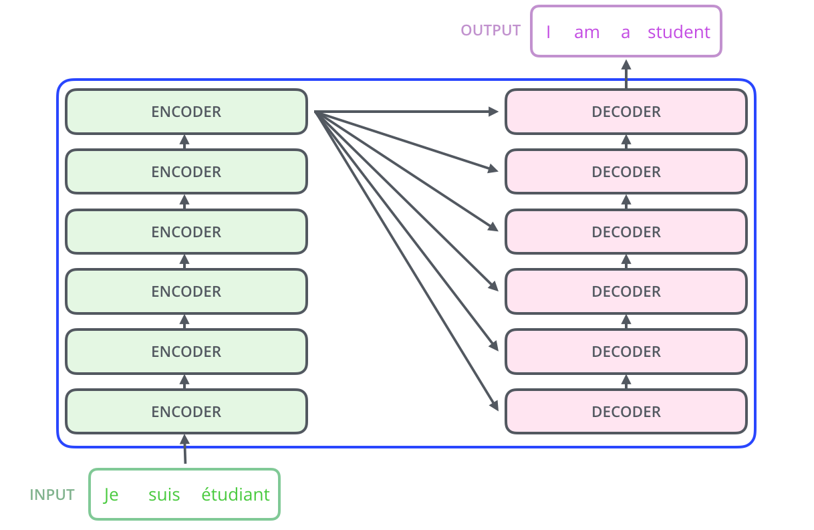
Encoder由很多(6个)结构一样的Encoder堆叠(stack)而成，Decoder也是一样
每一个Encoder的输入是下一层Encoder输出，最底层Encoder的输入是原始的输入(法语句子)
Decoder也是类似，但是最后一层Encoder的输出会输入给每一个Decoder层

Slide 20
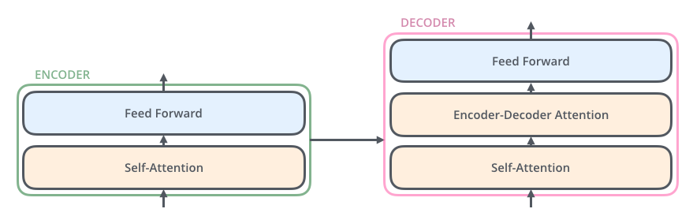
每一层的Encoder都是相同的结构，它由一个Self-Attention层和一个前馈网络(全连接网络)组成
每一层的Decoder也是相同的结构，它除了Self-Attention层和全连接层之外还多了一个普通的Attention层，这个Attention层使得Decoder在解码时会考虑最后一层Encoder所有时刻的输出
Self-Attention层帮助编码器在对每个单词编码时关注输入句子的其他单词

Slide 21
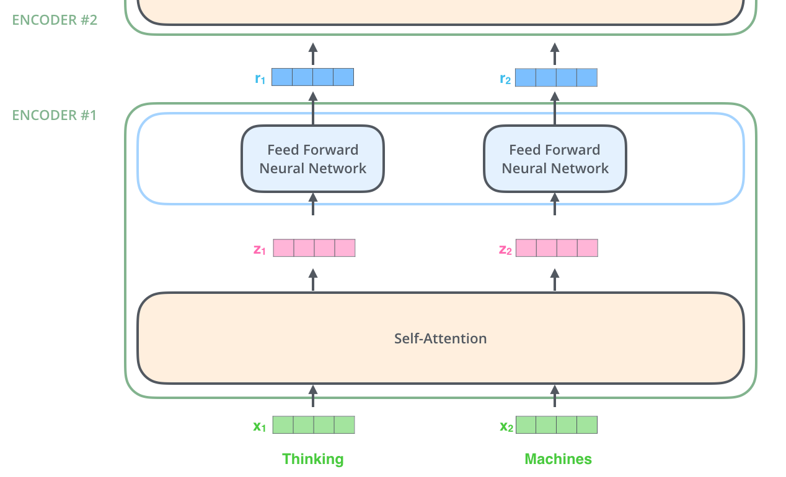
前一层的输出r1,…,rn直接输入到下一层。
全连接层每个时刻是一个方框(但不同时刻的参数是共享的)，表示计算ri只需要zi
全连接网络的计算则完全是独立的，计算i时刻的输出只需要输入zi就足够了，因此很容易并行计算。
计算zi时需要依赖所有时刻的输入x1,…,xn
Self-Attention层是一个大的方框，表示它的输入是所有的x1,…,xn，输出是z1,…,zn
Word Embedding
Notes:
输入序列中每个位置的单词都有自己独特的路径流入编码器。在自注意力层中，这些路径之间存在依赖关系。而前馈（feed-forward）层没有这些依赖关系。因此在前馈（feed-forward）层时可以并行执行各种路径。

Slide 22
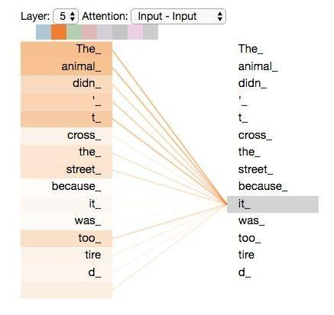
Self-Attention机制
The animal didn't cross the street because it was too tired
在一般任务的Encoder-Decoder框架中，输入Source和输出Target内容是不一样的，比如对于英-中机器翻译来说，Source是英文句子，Target是对应的翻译出的中文句子，Attention机制发生在Target的元素Query和Source中的所有元素之间。而Self Attention顾名思义，指的不是Target和Source之间的Attention机制，而是Source内部元素之间或者Target内部元素之间发生的Attention机制，也可以理解为Target=Source这种特殊情况下的注意力计算机制。其具体计算过程是一样的，只是计算对象发生了变化而已
RNN会将它已经处理过的前面的所有单词/向量的表示与它正在处理的当前单词/向量结合起来。而自注意力机制会将所有相关单词的理解融入到我们正在处理的单词中。
引入Self Attention后会更容易捕获句子中长距离的相互依赖的特征
当我们在编码器#5（栈中最上层编码器）中编码“it”这个单词的时，注意力机制的部分会去关注“The Animal”，将它的表示的一部分编入“it”的编码中。
Notes:
随着模型处理输入序列的每个单词，自注意力会关注整个输入序列的所有单词，帮助模型对本单词更好地进行编码。

Slide 23
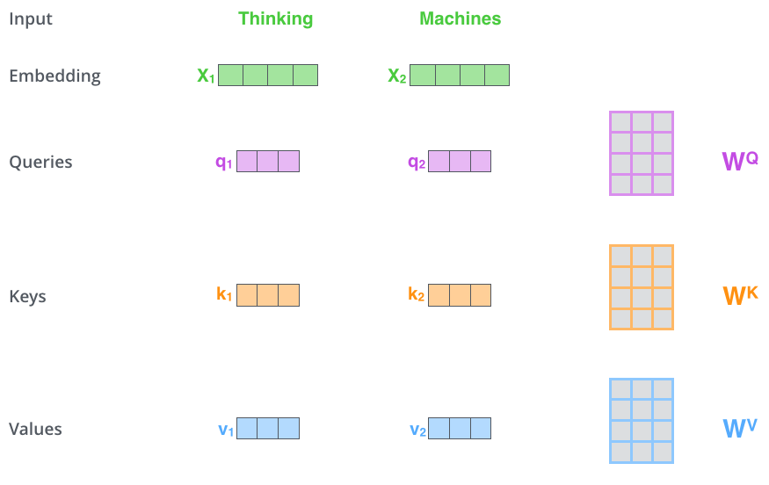
计算自注意力的第一步就是从每个编码器的输入向量（每个单词的词向量）中生成三个向量。也就是说对于每个单词，我们创造一个查询向量Q、一个键向量K和一个值向量V。这三个向量是通过词嵌入与三个权重矩阵后相乘创建的。
随机初始化的维度为（64，512）
Self-Attention里的Query不是隐状态(普通attention里的是隐状态hi)，并且来自当前输入向量本身，因此叫作Self-Attention。另外Key和Value都不是输入向量，而是输入向量做了一下线性变换。
Notes:
比如图中的输入是两个词”thinking”和”machines”，我们对它们进行Embedding(这是第一层，如果是后面的层，直接输入就是向量了)，得到向量x1,x2。接着我们用3个矩阵分别对它们进行变换，得到向量q1,k1,v1和q2,k2,v2。比如q1=x1WQ，图中x1的shape是1x4，WQ是4x3，得到的q1是1x3。其它的计算也是类似的，为了能够使得Key和Query可以内积，我们要求WK和WQ的shape是一样的，但是并不要求WV和它们一定一样(虽然实际论文实现是一样的)。

Slide 24
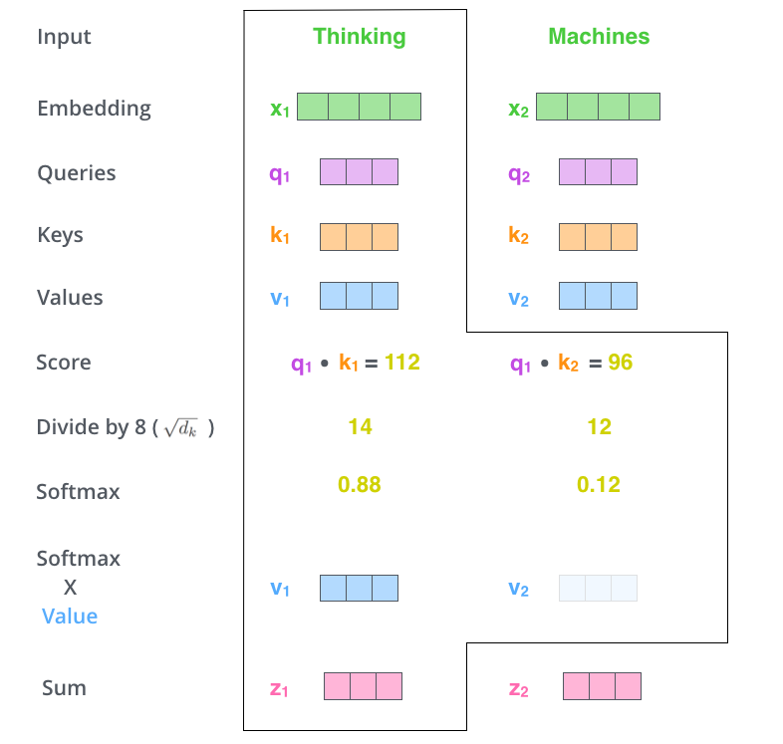
计算q1和k1,k2的内积，得到score
使用softmax把得分变成概率
z1 = 0.88*v1 + 0.12*v2
用softmax得到的概率对所有时刻的V求加权平均，这样就可以认为得到的向量根据Self-Attention的概率综合考虑了所有时刻的输入信息
Notes:
8是论文中使用的键向量的维数的平方根 K向量的维度是64 ，这会让梯度更稳定。这里也可以使用其它值，8只是默认值

Slide 25
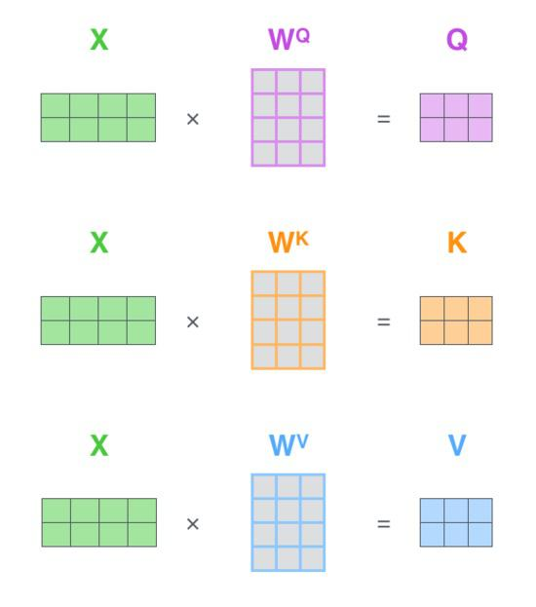
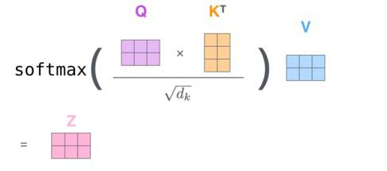
Self-attention矩阵形式的计算

Slide 26
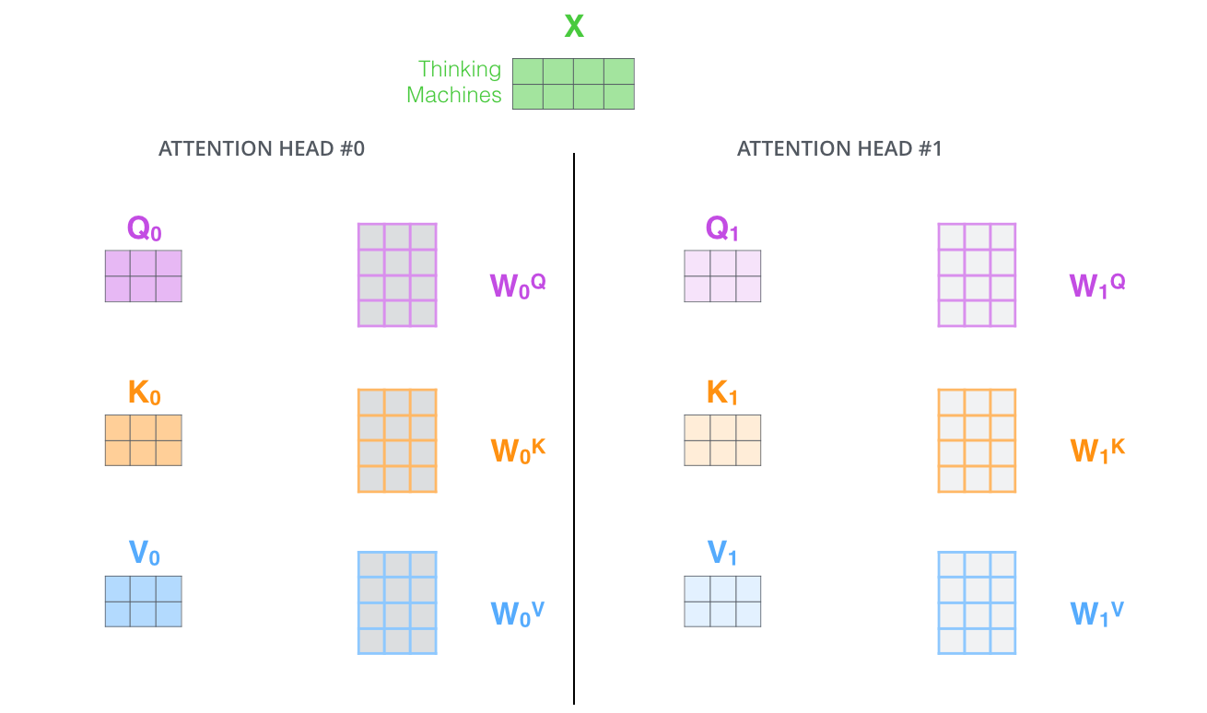
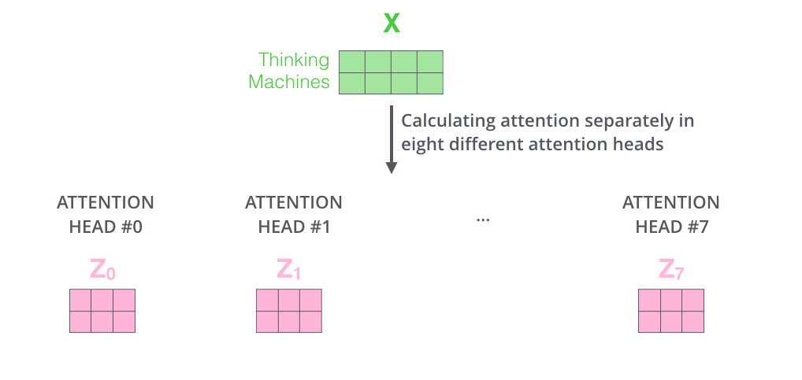
Multi-Head Attention
前面定义的一组Q、K和V可以让一个词attend to相关的词，我们可以定义多组Q、K和V，它们分别可以关注不同的上下文。计算Q、K和V的过程还是一样，这不过现在变换矩阵从一组(WQ,WK,WV)变成了多组(WQ0,WK0,WV0) ，(WQ1,WK1,WV1)，…。

Slide 27
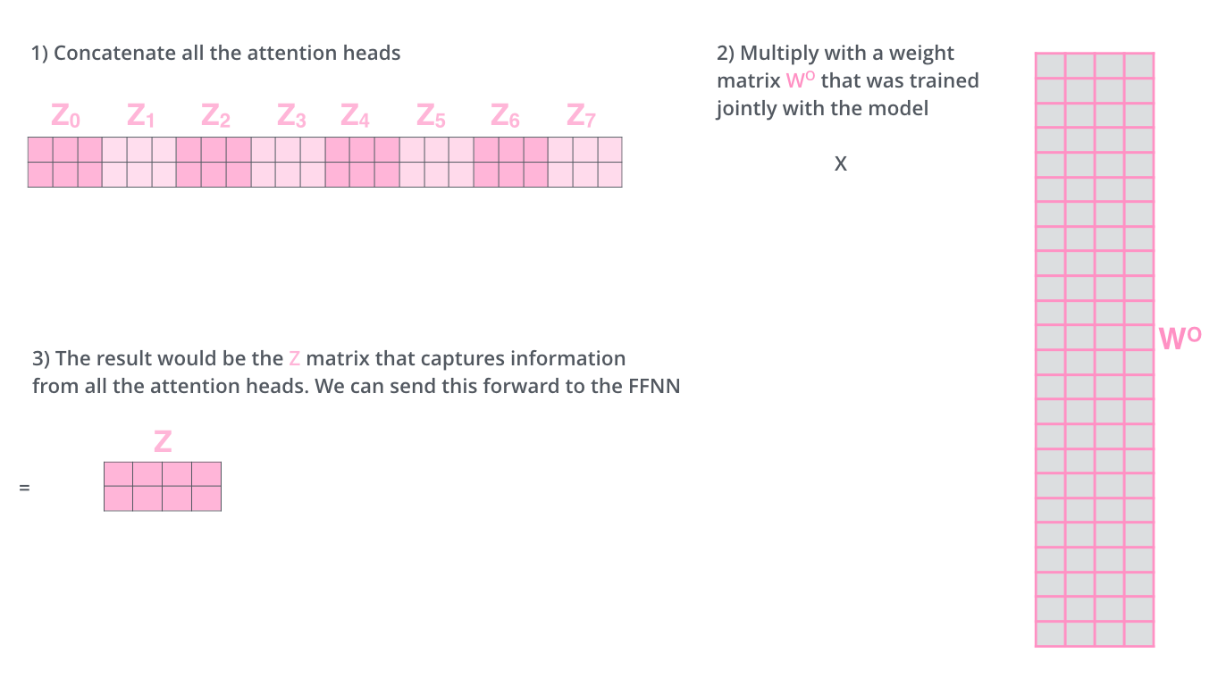
2*24
24*4
把多个head输出的Z按照第二个维度拼接起来，但是这样的特征有一些多，因此Transformer又用了一个线性变换(矩阵WO)对它进行了压缩。

Slide 28
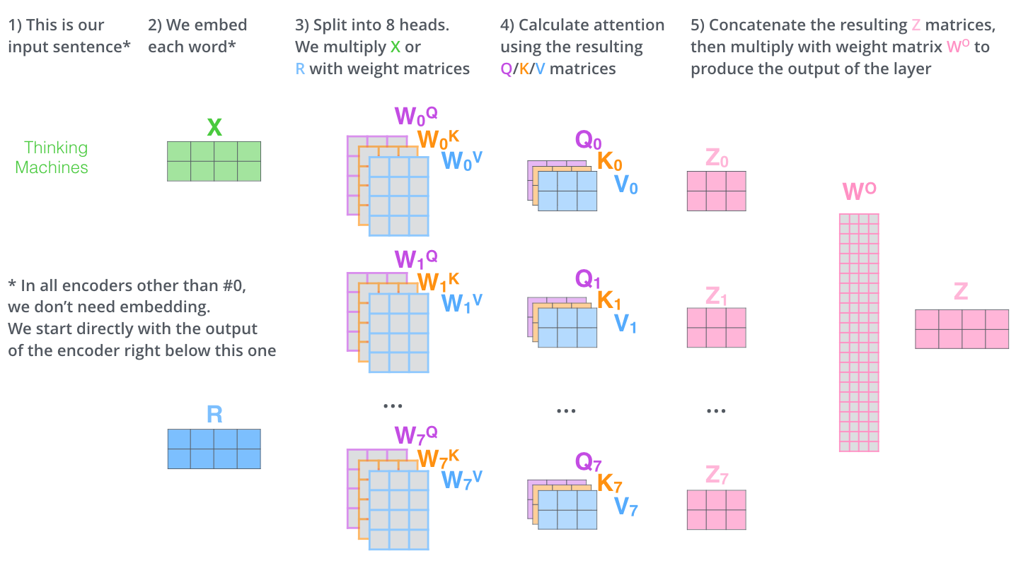

Slide 29
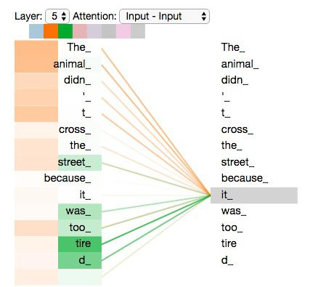
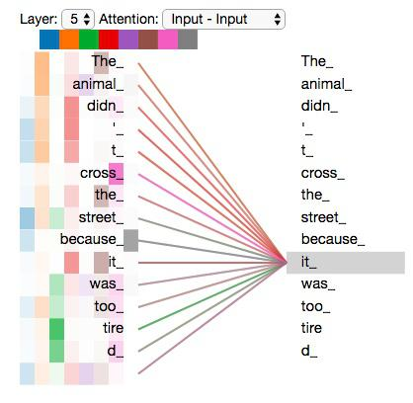
不同的Attention Head到底学习到了什么样的语义?

Slide 30
位置编码(Positional Encoding)
我们的目的是用Self-Attention替代RNN，RNN能够记住过去的信息，这可以通过Self-Attention“实时”的注意相关的任何词来实现等价(甚至更好)的效果。RNN还有一个特定就是能考虑词的顺序(位置)关系，一个句子即使词完全是相同的但是语义可能完全不同，比如”北京到上海的机票”与”上海到北京的机票”，它们的语义就有很大的差别。我们上面的介绍的Self-Attention是不考虑词的顺序的，如果模型参数固定了，上面两个句子的北京都会被编码成相同的向量。但是实际上我们可以期望这两个北京编码的结果不同，前者可能需要编码出发城市的语义，而后者需要包含目的城市的语义。而RNN是可以(至少是可能)学到这一点的。当然RNN为了实现这一点的代价就是顺序处理，很难并行。
为了解决这个问题，我们需要引入位置编码，也就是t时刻的输入.
除了Embedding之外(这是与位置无关的)，我们还引入一个向量，这个向量是与t有关的，我们把Embedding和位置编码向量加起来作为模型的输入。这样的话如果两个词在不同的位置出现了，虽然它们的Embedding是相同的，但是由于位置编码不同，最终得到的向量也是不同的。

Slide 31
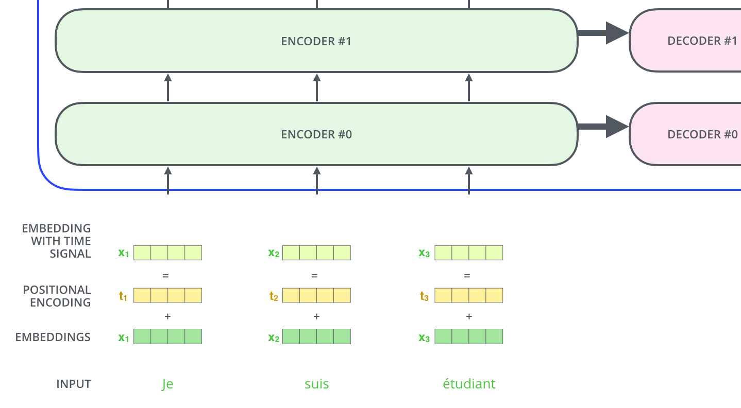

位置向量的维度和embedding的维度一样，计算公式如下：
pos 用来表示单词的位置信息， 比如 第一个单词， 第二个单词。 而 i 用来表达dimension。 现在的例子里， d_{model} 是512， 那 i 应该是 0 到255. 为了好说明， 如果2i= d_{model}, PE 的函数就是sin（pos/10000）, 那它的波长就是10000*2pi, 如果i =0, 那么他的波长 就是2pi. 这样的sin, cosin 的函数 是可以通过线性关系互相表达的。
即奇数位置用余弦编码，偶数位置用正弦编码，最终得到一个512维的位置向量。

Slide 32
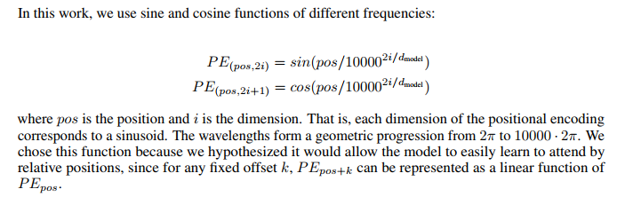

Slide 33
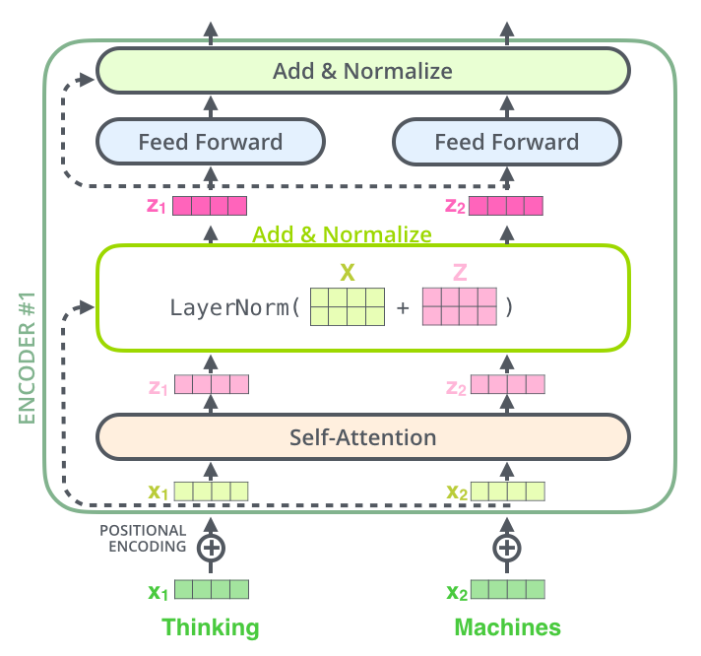
Layer normalization&Residual connection
normalization把输入转化成均值为0方差为1的数据
我们可能会对输入数据进行归一化，但是经过该网络层的作用后，我们的数据已经不再是归一化的了。随着这种情况的发展，数据的偏差越来越大，我的反向传播需要考虑到这些大的偏差，这就迫使我们只能使用较小的学习率来防止梯度消失或者梯度爆炸。
残差连接其实在很多网络机构中都有用到。原理很简单，假设一个输入向量x，经过一个网络结构，得到输出向量f(x)，加上残差连接，相当于在输出向量中加入输入向量，即输出结构变为f(x)+x，这样做的好处是在对x求偏导时，加入一项常数项1，避免了梯度消失的问题。
Notes:
归一化的本质都是将数据转化为均值为0，方差为1的数据。这样可以减小数据的偏差，规避训练过程中梯度消失或爆炸的情况。

Slide 34
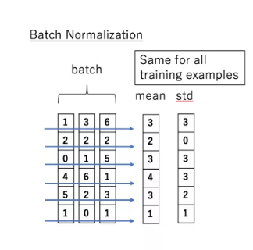
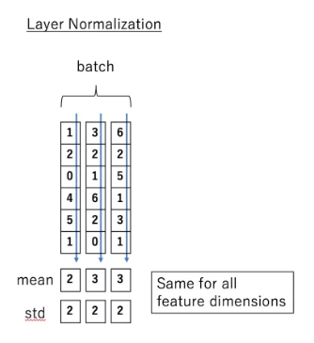


BatchNorm是对每个特征进行Normalization，当batchsize=1,求std和mean就没意义了
而LayerNorm是对每个样本进行Normalization，因此LayerNorm的输入可以是一行(一个样本)。
输入是(3,6)的矩阵，minibatch的大小是3，每个样本有6个特征。BatchNorm会对6个特征维度分别计算出6个均值和方差，然后用这两个均值和方差来分别对6个特征进行Normalization
而LayerNorm是分别对3个样本的6个特征求均值和方差，因此可以得到3个均值和方差，然后用这3个均值和方差对3个样本来做Normalization
Notes:
BatchNorm看起来比较直观，我们在数据预处理也经常会把输入Normalize成均值为0，方差为1的数据，只不过它引入了可以学习的参数使得模型可以更加需要重新缓慢(不能剧烈)的调整均值和方差。而LayerNorm奇怪，比如第一个特征是年龄，第二个特征是身高，把一个人的这两个特征求均值和方差似乎没有什么意义。论文里有一些讨论，都比较抽象。当然把身高和年龄平均并没有什么意义，但是对于其它层的特征，我们通过平均”期望”它们的取值范围大体一致，也可能使得神经网络调整参数更加容易，如果这两个特征实在有很大的差异，模型也可以学习出合适的参数让它来把取值范围缩放到更合适的区间。

Slide 35
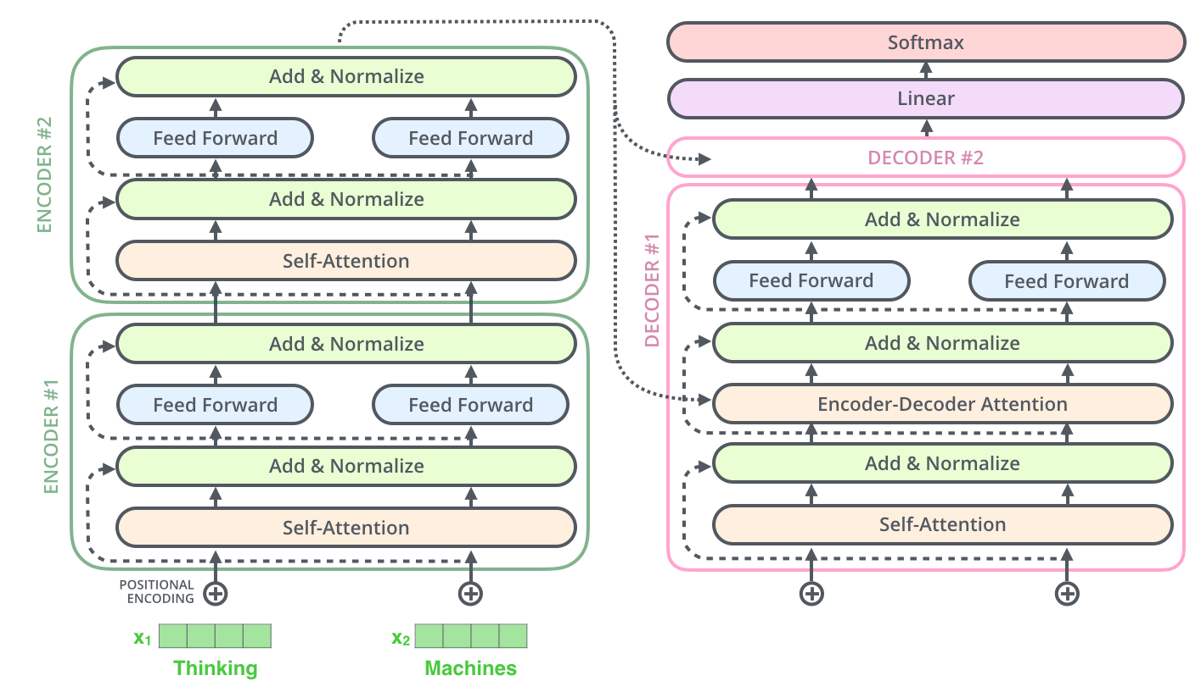

Slide 36
Mask
mask的思想非常简单：就是对输入序列中没某些值进行掩盖，使其不起作用。在论文中，做multi-head attention的地方用到了padding mask，在decode输入数据中用到了sequence mask。
（1）、padding mask
在我们输入的数据中，因为每句话的长度不同，所以要对较短的数据进行填充补齐长度。而这些填充值并没有什么作用，为了减少填充数据对attention计算的影响，采用padding mask的机制，即在填充物的位置上加上一个趋紧于负无穷的负数，这样经过softmax计算后这些位置的概率会趋近于0。(对于较长的句子直接截取规定长度)
（2）、sequence mask
预测t时刻的输出值yt，应该使用全部的输入序列X，和t时刻之前的输出序列(y1,y2,……,yt-1)进行预测。所以在训练时，应该将t-1时刻之后的信息全部隐藏掉。所以需要用到sequence mask。
实现也很简单，就是用一个上三角矩阵，上三角值均为1，下三角值均为0，对角线值为0，与输入序列相乘，就达到了目的。

Slide 37
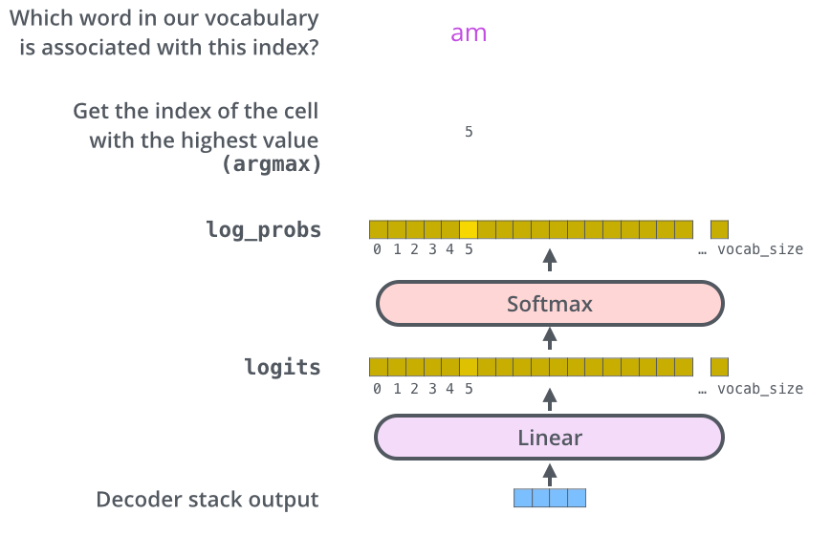

Slide 38
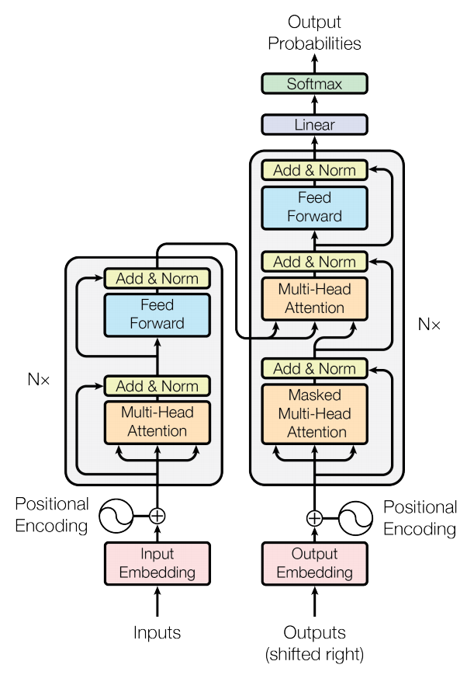
Encoding和decoding过程的动图
https://www.jianshu.com/p/0c196df57323
论文原文
https://arxiv.org/pdf/1706.03762.pdf

